Slide 1
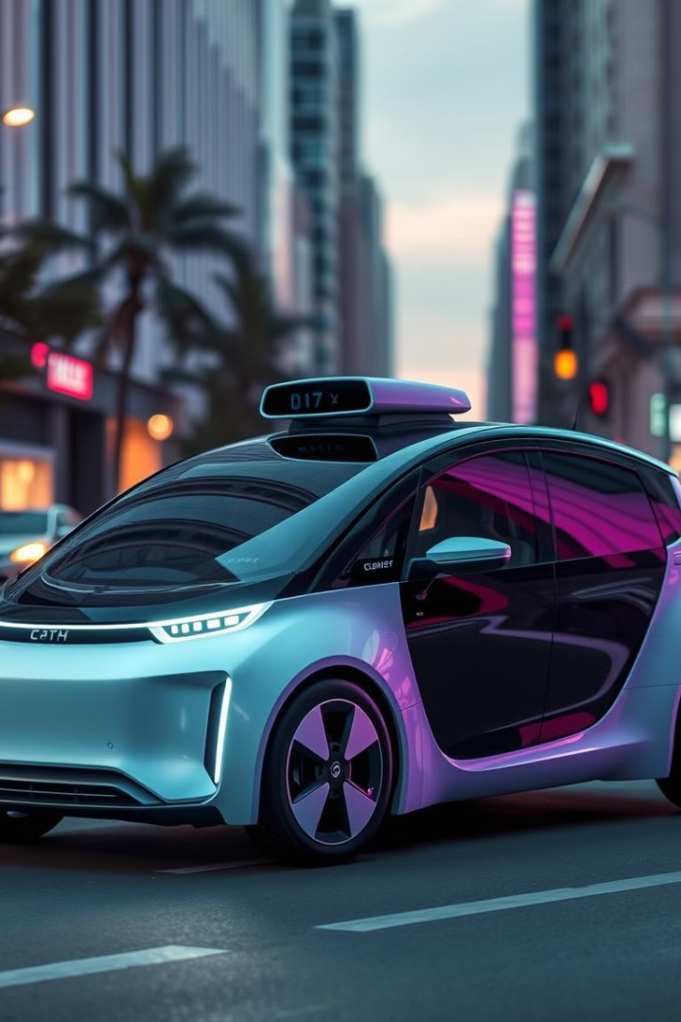
Беспилотный автомобиль
Беспилотный автомобиль, также известный как робомобиль, представляет собой транспортное средство, оснащенное системой автоматического управления. Эта инновационная технология позволяет автомобилю безопасно передвигаться без участия человека-водителя. Беспилотные автомобили используют сложное программное обеспечение и набор датчиков для восприятия окружающей среды и навигации, открывая новую эру в автомобильной индустрии и транспортной системе в целом.

Slide 2
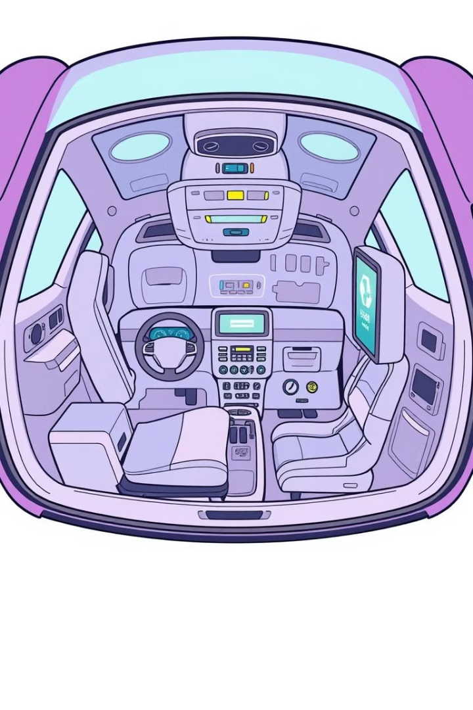
Конструкция беспилотного автомобиля
Беспилотные автомобили оснащены специальным программным обеспечением и набором сенсоров, позволяющих им самостоятельно передвигаться. ПО управляет всеми системами автомобиля, включая руль, передачи, газ и тормоз. Датчики собирают информацию об окружающей обстановке, которая используется для принятия решений о движении.
Основные типы датчиков включают лидары, радары, камеры, системы глобального позиционирования, датчики одометрии и гиростабилизаторы. Программное обеспечение может включать компьютерное зрение и нейросети для обработки данных и принятия решений.
1
Лидар
Оптический дальномер для распознавания объектов
2
Радар
Определение расстояния до объектов
3
Камера
Визуальное восприятие окружающей среды
4
GPS
Система глобального позиционирования

Slide 3

Технологии беспилотных автомобилей
В современных беспилотных автомобилях применяются передовые алгоритмы, основанные на Байесовском методе одновременной локализации и построения карт (SLAM). Этот метод комбинирует данные с датчиков автомобиля в реальном времени с заранее загруженными картами.
Кроме того, используется метод обнаружения и отслеживания движущихся объектов (DATMO). Эти технологии активно разрабатываются и применяются компаниями, такими как Waymo (дочерняя компания Google). Важно отметить, что Google выложила библиотеку SLAM в открытый доступ, что способствует развитию технологий беспилотного вождения в целом.
1
Сбор данных
Датчики собирают информацию об окружающей среде
2
Обработка SLAM
Алгоритм создает и обновляет карту местности
3
DATMO анализ
Обнаружение и отслеживание движущихся объектов
4
Принятие решений
ИИ определяет оптимальный маршрут и действия

Slide 4
Экономические преимущества
Внедрение беспилотных автомобилей обещает значительные экономические выгоды. Ожидается кардинальное снижение количества ДТП, что приведет к уменьшению расходов на страхование и медицинское обслуживание. Снизится нагрузка на экстренные службы.
Стоимость транспортировки грузов и людей уменьшится за счет экономии на заработной плате водителей и топливе. Развитие сервисов беспилотных такси может снизить потребность в личных автомобилях. Эффективность использования дорог повысится благодаря строгому соблюдению правил дорожного движения автономными автомобилями.
Снижение ДТП
Экономия на перевозках
Оптимизация трафика
Минимизация аварий и человеческих жертв, снижение расходов на страхование и медицину
Снижение стоимости транспортировки грузов и людей, экономия на зарплате водителей и топливе
Повышение эффективности использования дорог, развитие сервисов беспилотных такси

Slide 5
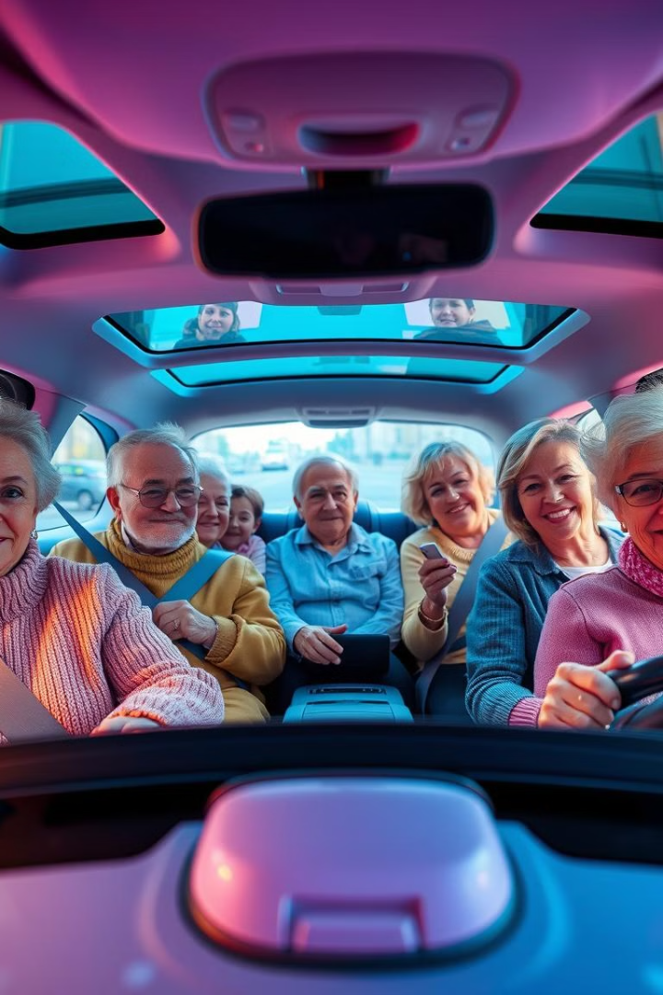
Социальные преимущества
Беспилотные автомобили открывают новые возможности для мобильности различных групп населения. Люди без водительских прав, включая несовершеннолетних, получат возможность самостоятельного передвижения на роботизированном транспорте. Это значительно повысит их независимость и качество жизни.
Важным преимуществом является экономия времени. Пассажиры беспилотных автомобилей смогут использовать время в пути более продуктивно, например, работая за ноутбуком или отдыхая. Это может привести к повышению общей производительности и улучшению баланса между работой и личной жизнью.
1
Мобильность для всех
Возможность самостоятельного передвижения для людей без водительских прав
2
Продуктивное время в пути
Возможность работать или отдыхать во время поездки
3
Улучшение качества жизни
Повышение независимости и свободы передвижения для разных групп населения

Slide 6
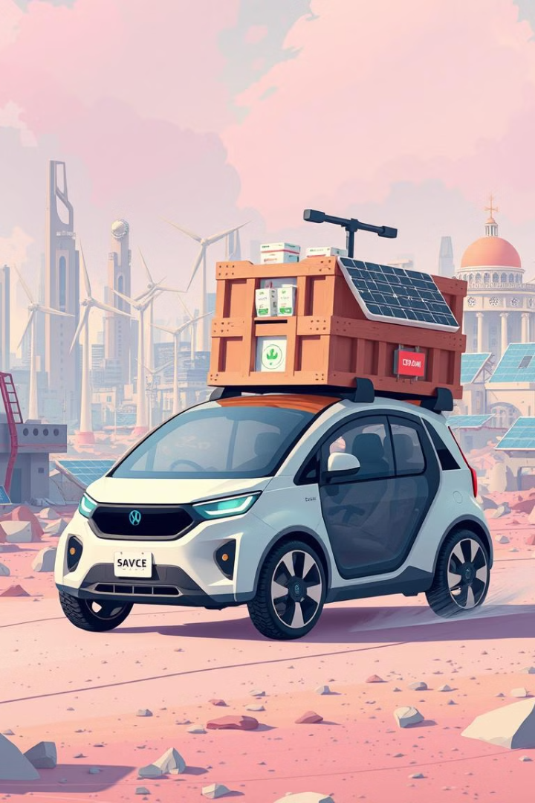
Прочие преимущества
Беспилотные автомобили открывают новые возможности в сфере безопасности и экологии. Они могут использоваться для перевозки грузов в опасных зонах, во время природных и техногенных катастроф или военных действий, минимизируя риски для жизни и здоровья людей.
В долгосрочной перспективе ожидается снижение глобальной экологической нагрузки. Это будет достигнуто за счет оптимизации парка автомобилей и более широкого использования альтернативных видов энергии для их передвижения, что приведет к уменьшению выбросов и более эффективному использованию ресурсов.
Безопасные перевозки
Транспортировка грузов в опасных зонах без риска для жизни людей
Экологичность
Снижение глобальной экологической нагрузки за счет оптимизации автопарка
Альтернативная энергия
Более широкое использование экологически чистых источников энергии

Slide 7
Недостатки и вызовы
Несмотря на многочисленные преимущества, внедрение беспилотных автомобилей сопряжено с рядом проблем. Одним из главных недостатков является утрата возможности самостоятельного вождения, что может вызвать недовольство у любителей этого процесса. Возможно, в будущем для них будут выделены специальные дороги, отделенные от сети автономного транспорта.
Другой проблемой является отсутствие опыта вождения у людей в критических ситуациях. Это может создать трудности в случаях, когда требуется ручное управление. Кроме того, существуют этические вопросы, связанные с принятием решений в аварийных ситуациях, и проблемы кибербезопасности.
Утрата навыков вождения
Этические дилеммы
Кибербезопасность
Отсутствие практики может привести к проблемам в критических ситуациях
Сложности в принятии решений ИИ в аварийных ситуациях
Риски взлома и несанкционированного доступа к системам управления

Slide 8
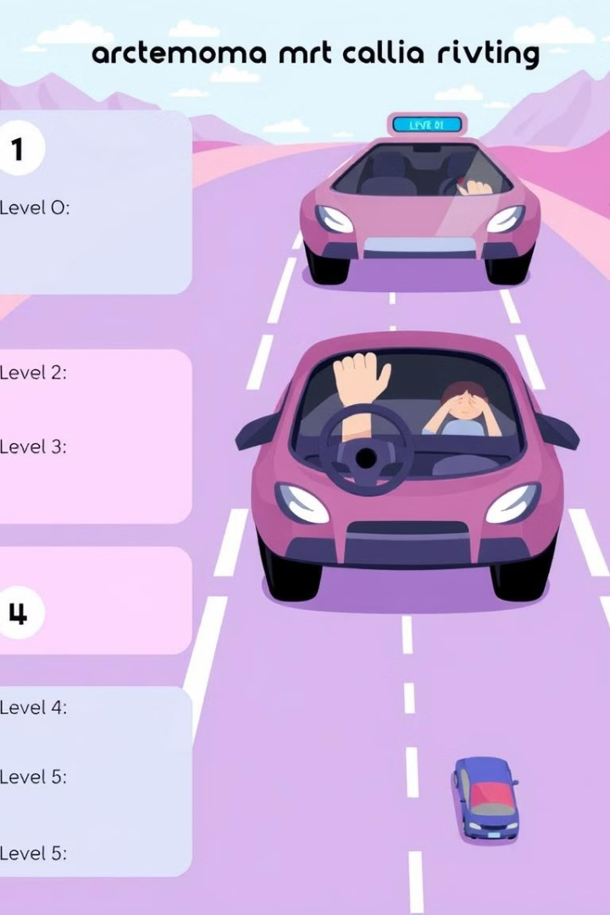




Уровни автономности
Классификация автоматизации автомобилей, разработанная Сообществом автомобильных инженеров (SAE), включает 6 уровней. От уровня 0 (отсутствие автоматизации) до уровня 5 (полная автоматизация). Промежуточные уровни включают различные степени взаимодействия между человеком и автомобилем.
На уровнях 1 и 2 водитель все еще играет ключевую роль, в то время как на уровнях 3 и 4 система берет на себя большую часть управления, но может потребовать вмешательства человека в определенных ситуациях. Уровень 5 представляет собой полностью автономное вождение без необходимости человеческого участия.
Уровень 0
Отсутствие автоматизации
Уровень 1-2
Помощь водителю и частичная автоматизация
Уровень 3-4
Условная и высокая автоматизация
Уровень 5
Полная автоматизация

Slide 9
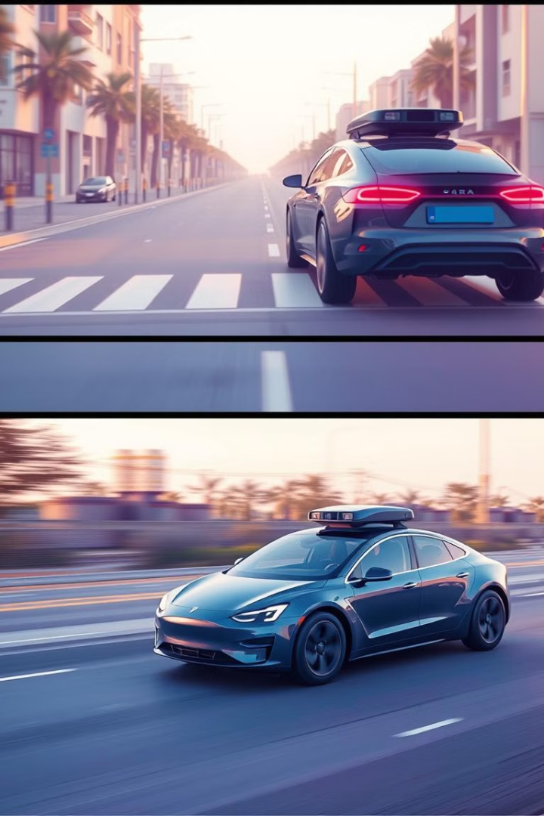
Тестирование беспилотных автомобилей
Процесс тестирования беспилотных автомобилей включает три основных этапа: виртуальную симуляцию, тестирование на закрытых треках и полигонах, и тестирование на дорогах общего пользования. Виртуальная симуляция позволяет проверить обновления системы управления с минимальными затратами, но имеет ограничения в воссоздании реальных условий.
Тестирование на закрытых территориях дает возможность проверить работу сенсоров и отработать базовые сценарии. Наконец, тестирование на дорогах общего пользования является crucial для развития технологии, так как позволяет столкнуться с реальными дорожными ситуациями и взаимодействием с другими участниками движения.
1
Виртуальная симуляция
Тестирование алгоритмов в компьютерной среде
2
Закрытые треки
Проверка работы сенсоров и базовых сценариев
3
Дороги общего пользования
Тестирование в реальных условиях движения

Slide 10
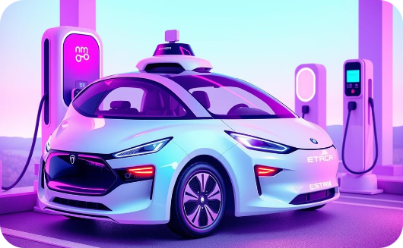
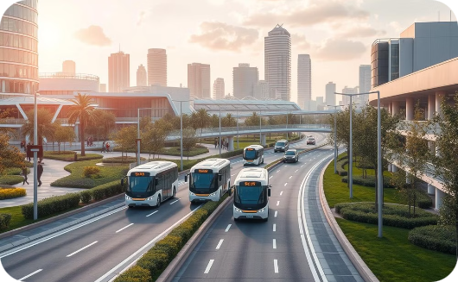
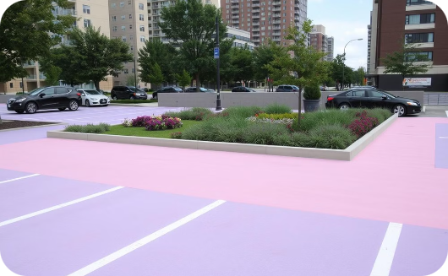
Будущее беспилотных автомобилей
Развитие технологий беспилотного вождения обещает революционные изменения в транспортной системе. Ожидается, что широкое внедрение автономных автомобилей приведет к значительному снижению количества ДТП, улучшению транспортной эффективности и снижению загрязнения окружающей среды.
В будущем мы можем увидеть полностью автоматизированные транспортные системы в городах, где беспилотные автомобили будут интегрированы с общественным транспортом и пешеходной инфраструктурой. Это может привести к переосмыслению городского планирования и использования пространства, освобождая места для парковок под другие нужды.
Экологичный транспорт
Умный общественный транспорт
Новое использование пространства
Беспилотные электромобили снизят выбросы и улучшат экологию городов
Интеграция беспилотных технологий в систему общественного транспорта
Освобождение городских территорий от парковок для создания зеленых зон

